Slide 1
Økonomi utdanningsområdet
Kunnskap for en bedre verden
LOSAM 19.02.2020

Slide 2
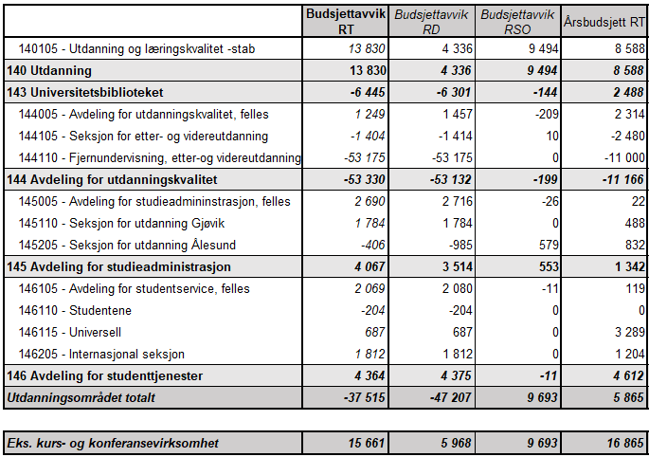
Status regnskap 2019
Notes:
Ved utgangen av 2019 hadde utdanningsområdet et merforbruk på 37,5mnok, hvorav 47,2mnok merforbruk på RD og 9,7mnok i mindreforbuk på RSO. Merforbruket skyldes EVU – kurs og konferanse og Universitetsbiblioteket, mens mindreforbruket på SO ligger hos prorektor. Denne trenden så vi tidlig i 2019, og utover høsten var resultatet å forvente. Det er blitt gjort en stor opprydding hos EVU kurs og konferanser, og dette er midler som er ført ut på instituter, som har ligget som en bank hos EVU. Merforbruket i 2019 antas å være et nullsumspill mot instittuttene, da de har et tilsvarende mindreforbruk knyttet til kurs og konferanser.
Biblioteket har store utfordringer med økte litteraturkostnader som følge av prisvekst og usikkerhet mtp valutakurs. I tillegg slo lønnsoppgjøret I 2019 litt hardere enn forventet.
Resterende avdelinger på utdanning har et mindreforbruk, og utdanningsområdet må sees i sin helhet, hvor bibliotekets merforbruk dekkes opp av andre avdelingers mindreforbruk i 2019.

Slide 3
Resultat SO-midler hos prorektor
Prognostiserte er mindreforbruk på 9,6 millioner kroner og endte opp med et mindreforbruk på 9,4 millioner kroner
Mindreforbruket knytter seg i hovedsak til følgende aktiviteter:
Digitalisering av EVU-prosessen
Midlertidig stopp i merittering på grunn av evaluering av ordningen
Forsinkelser i innovative utdanningsprosjekter
Gjenstående saldo på prosjektet Universitetsskoler skal overføres til SU-faktultetet
Notes:
I 2019 hadde prorektor et mindreforbruk på SO-midler på 9,4 millioner kroner. Dette skyldes hovedsakelig:

Slide 4
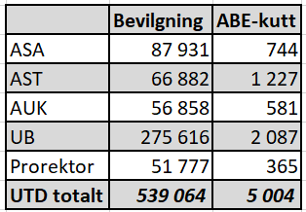
Bevilgning 2020
Utdanningsområdet får et ABE-kutt på 5 millioner kroner i 2020. Tabellen viser bevilgningen etter at ABE-kuttet er trukket ut.

Slide 5
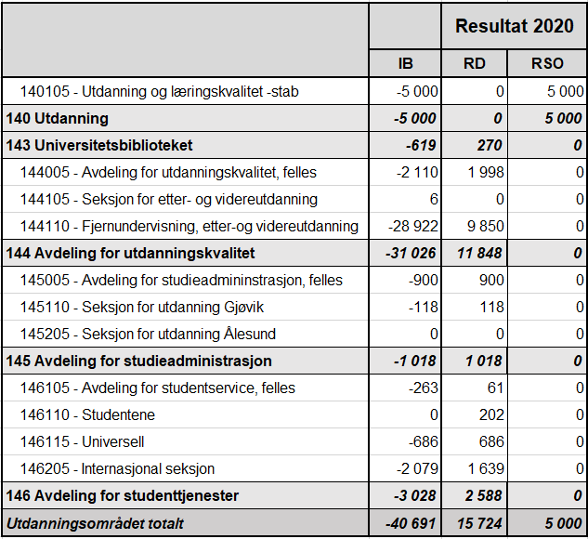
Budsjett 2020
IB med negativt fortegn betyr inntekt
Overskudd vises som positivt fortegn
Underskudd vises som negativt fortegn
UB = IB+resultat
Notes:
Her ser vi at de fleste enhetene på utdanning styrer mot å ha inntekter omtrent lik kostnader i 2020.
Noen unntak:
EVU – kurs og konferanser – dette skyldes konferansevirksomhet og er å forvente
Internasjonal seksjon – 440’ skal være en buffer til periode 2021-2024, hvor det blir brukt 110’ hvert år
Diverse småbeløp som kan være øremerket prosjekter som går over flere år og ikke brukes i 2020

Slide 6
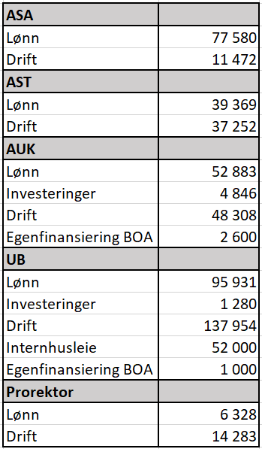
Kostnadsfordeling
Oversikten viser hvordan kostnadsnivået er lagt per avdeling.
Avdelingene har selv valgt om de ønsker å ta ABE-kutt på drift og investeringer, eller på lønn.

